Slide 1
Балаковский инженерно-технологический институт (филиал) НИЯУ МИФИ
Разработка программного модуля взаимодействия с клиентами в медицинском центре
Руководитель профессор
Виштак О.В.
Выполнил
Семенов М.А.

Slide 2
Актуальность работы
В настоящее время медицинская отрасль активно внедряет информационные технологии, переходя к цифровизации рутинных и управленческих процессов. Это позволяет ускорить и упростить обмен информацией между сотрудниками, повысить прозрачность и эффективность работы медицинских центров
В 2025 году медицинские центры сталкиваются с необходимостью выстраивания эффективной, структурированной системы взаимодействия с клиентами.
Введение программного модуля, совершенствующего коммуникацию с клиентами в медицинском центре, оптимизирует бизнес процессы и улучшить эффективность работы.

Slide 3
Цель выпускной квалификационной работы
Разработка программного модуля взаимодействия с клиентами в медицинском центре.
Задачи выпускной квалификационной работы
проанализировать предметную область.
провести классификацию ПМ обратной связи.
разработать техническое задание.
провести планирование и определение затрат на разработку ПМ.
разработать объектно-ориентированную модель.
спроектировать навигационную структуру системы.
разработать программный модуль.
протестировать программный модуль.

Slide 4
Анализ предметной области
Целью деятельности предприятия ООО «ИМЦ» является разработка компьютерного программного обеспечения для выполнения требований.
К основному виду деятельности ООО «ИМЦ» относится разработка компьютерного программного обеспечения.
Важным процессом организации ООО «ИМЦ» является обработка обращений клиентов. Благодаря этому процессу клиенты могут оставлять свои требования, пожелания и информировать о найденных ошибках ПМ.

Slide 5
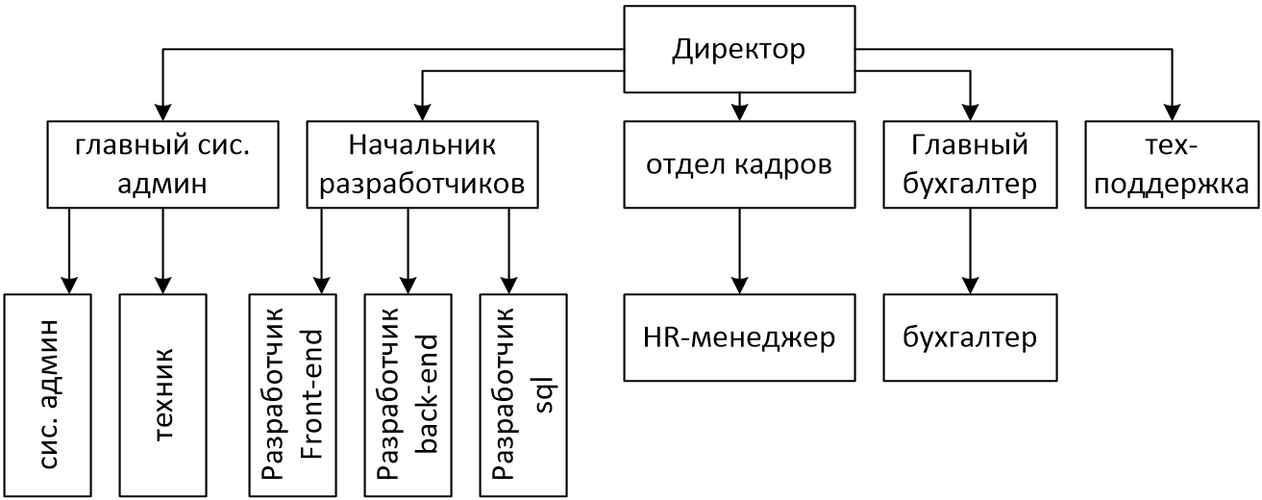
Организационная структура ООО «ИМЦ»
Главный системный администратор распределяет обязанности между сотрудниками своего отдела.
Системный администратор обеспечивает штатную работу компьютерной техники, сети
Техник занимается обслуживанием, профилактикой и ремонтом различного типа оборудования.
Начальник разработчиков занимается реализацией одного либо нескольких проектов.
Разработчик front-end разрабатывает визуальную часть веб-сайта.
Разработчик back-end разрабатывает логику продукта.
Разработчик sql разрабатывает базу данных.
Техническая поддержка отдел, обрабатывающий обращения клиентов.
HR-менеджер организует управление персоналом в компании.

Slide 6
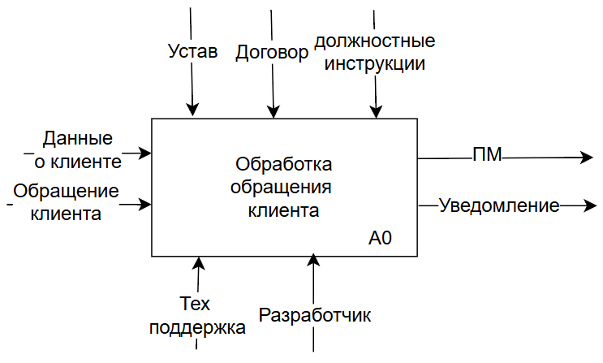
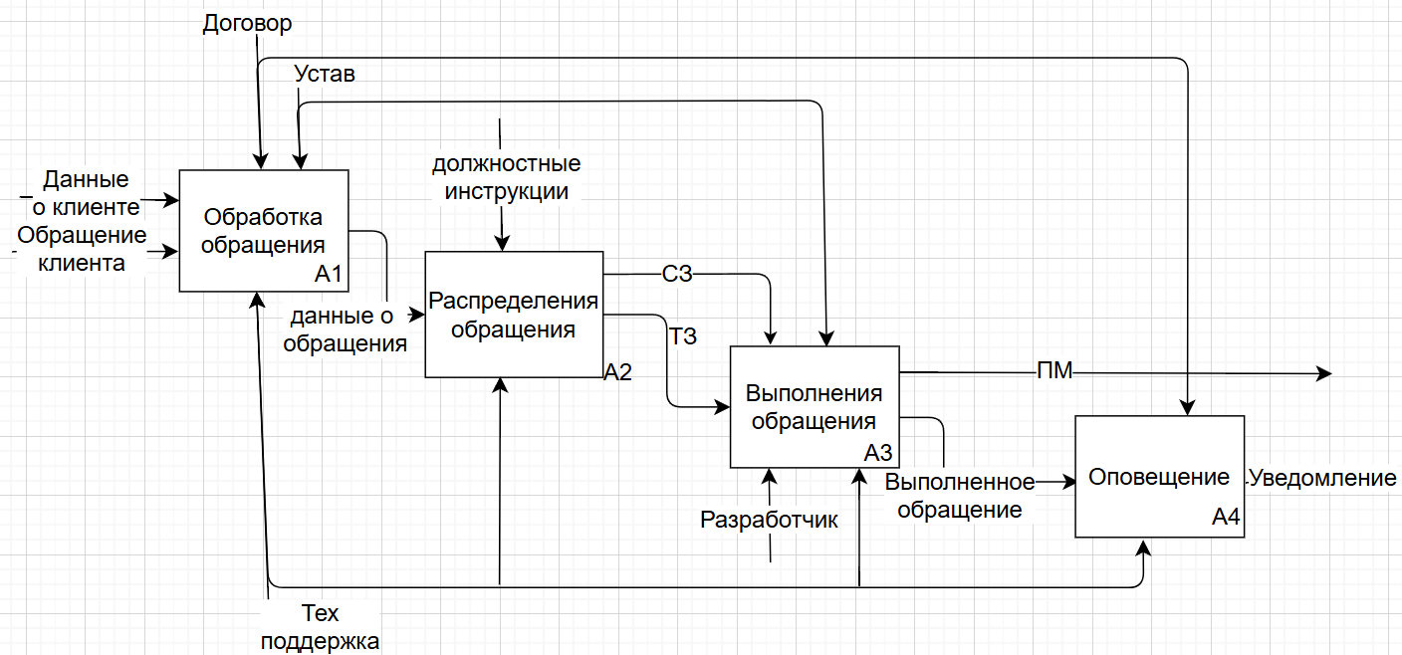
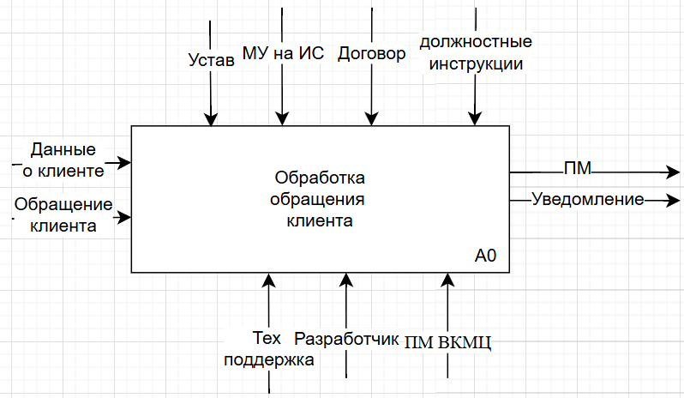
Диаграмма процесса обработки обращения клиентов

Slide 7
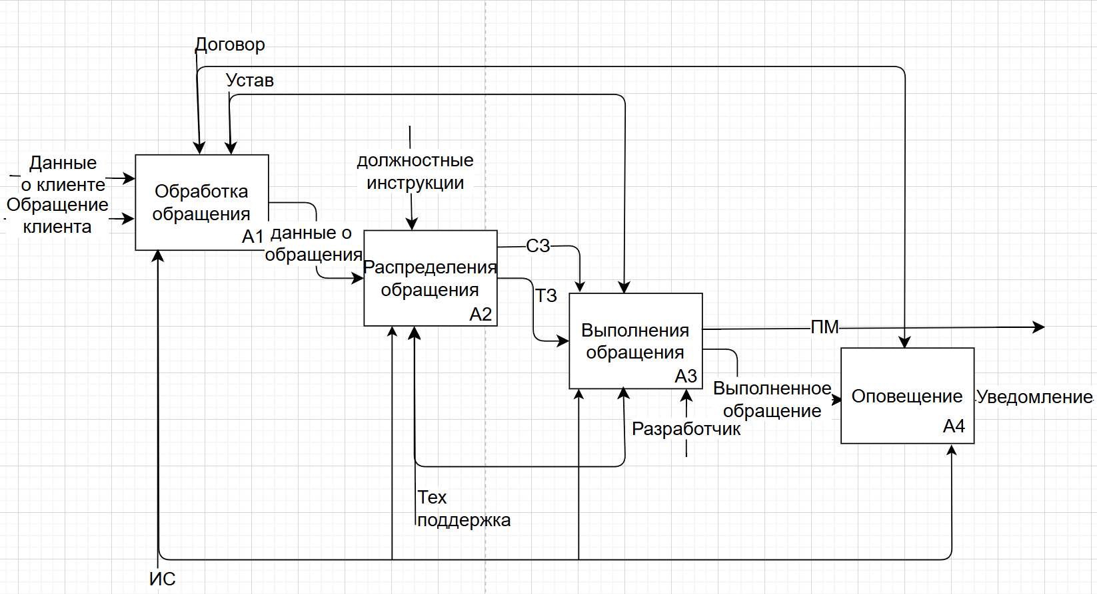
Диаграмма процесса обработки обращения клиентов с использованием ПМ

Slide 8
Обзор и выбор средств создания ПМ
Название | Удобство | Оплата | Поддержка | Безопасность | Простота
Trello | - | - | - | + | +
YouTrack | + | + | + | + | -
Jira | + | + | - | + | +
У каждого варианта есть свои недостатки и проблемы с перспективой на будущее, поэтому было принято решение разработать собственный программный продукт.

Slide 9
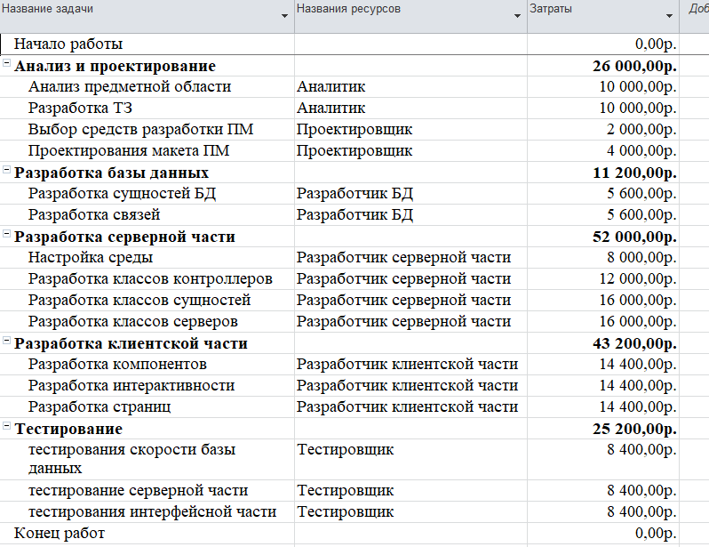
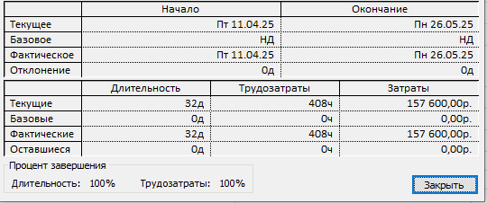
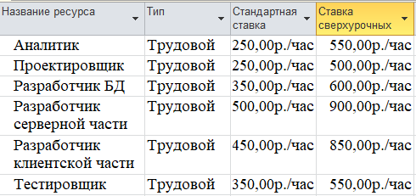
Планирование и определение затрат на разработку ПМ

Slide 10
Проектирование программного модуля
Цель программного модуля - систематизировать поступающие обращения клиентов и оптимизировать процесс их обработки.
Сущности программного модуля:
клиент;
исполнитель;
обращение (задача);
организация клиента.

Slide 11
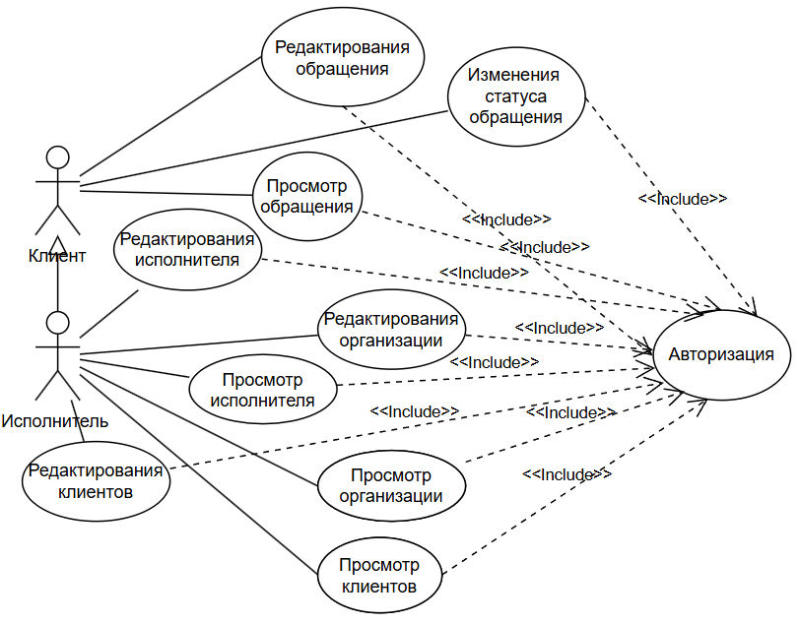
Диаграмма вариантов использования ПМ

Slide 12
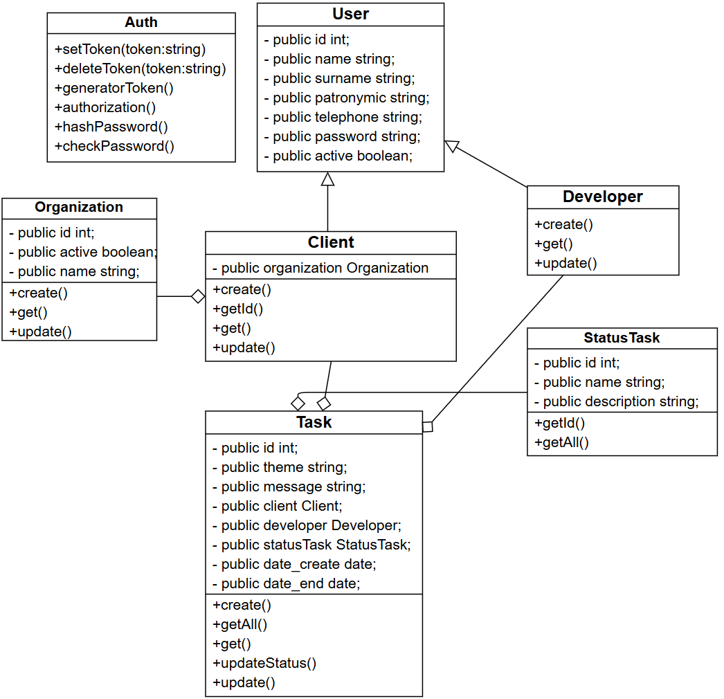
Диаграмма классов ПМ

Slide 13
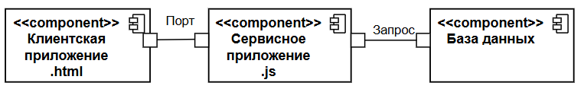
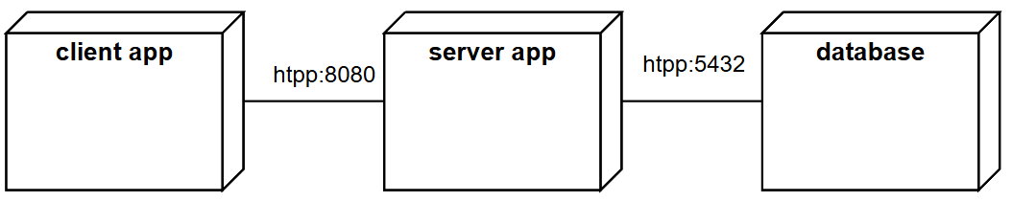
Диаграммы компонентов и развертывания ПМ

Slide 14
Выбор языка и среды разработки программного модуля
Фреймворк | Производительность | Сложность | Комьюнити
Angular | - | Сложный | +
Vue3 | + | Простой | -
React | + | Средней | +
Svelte | - | Простой | -
Название | Платность | Удобность | Быстрота
VS code | - | + | +
WebStorm | + | + | -
Sublime Text | - | - | +
Фреймворк | Сложность | Документация | Производительность
Nest | Средний | + | +
Django | Легкий | - | -
Spring | Сложный | - | +
СУБД | Бесплатность | Размер базы | Размер таблицы | Число пользователей
HSQLDB | нет | 28 ТB | 120 GB | Не ограничено
Microsoft SQL Server | нет | 16 ТВ | 532 GB | Не ограничено
MySQL | да | 256 TB | 256 ТB | Не ограничено
PostgreSQL | да | Неограничен | 32 TB | Не ограничено

Slide 15
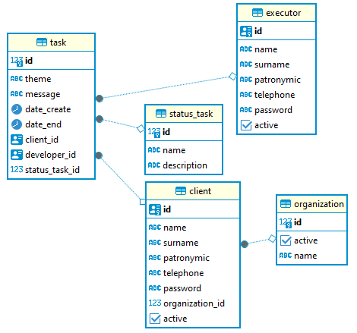
Разработка программного модуля базы данных

Slide 16
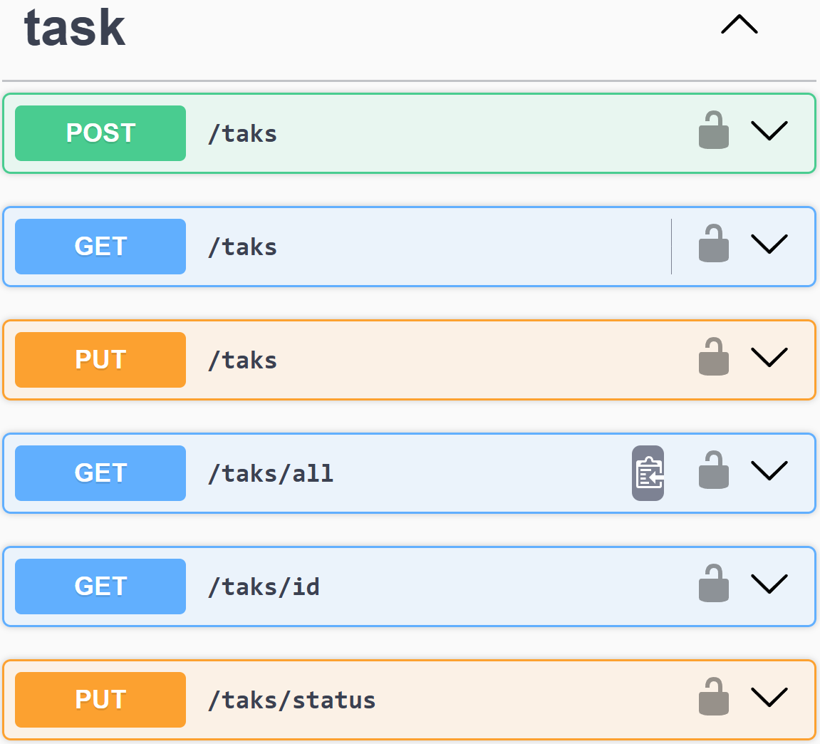
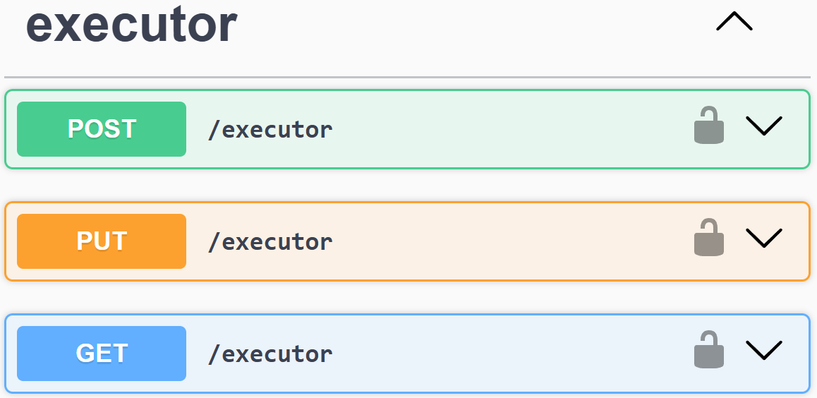
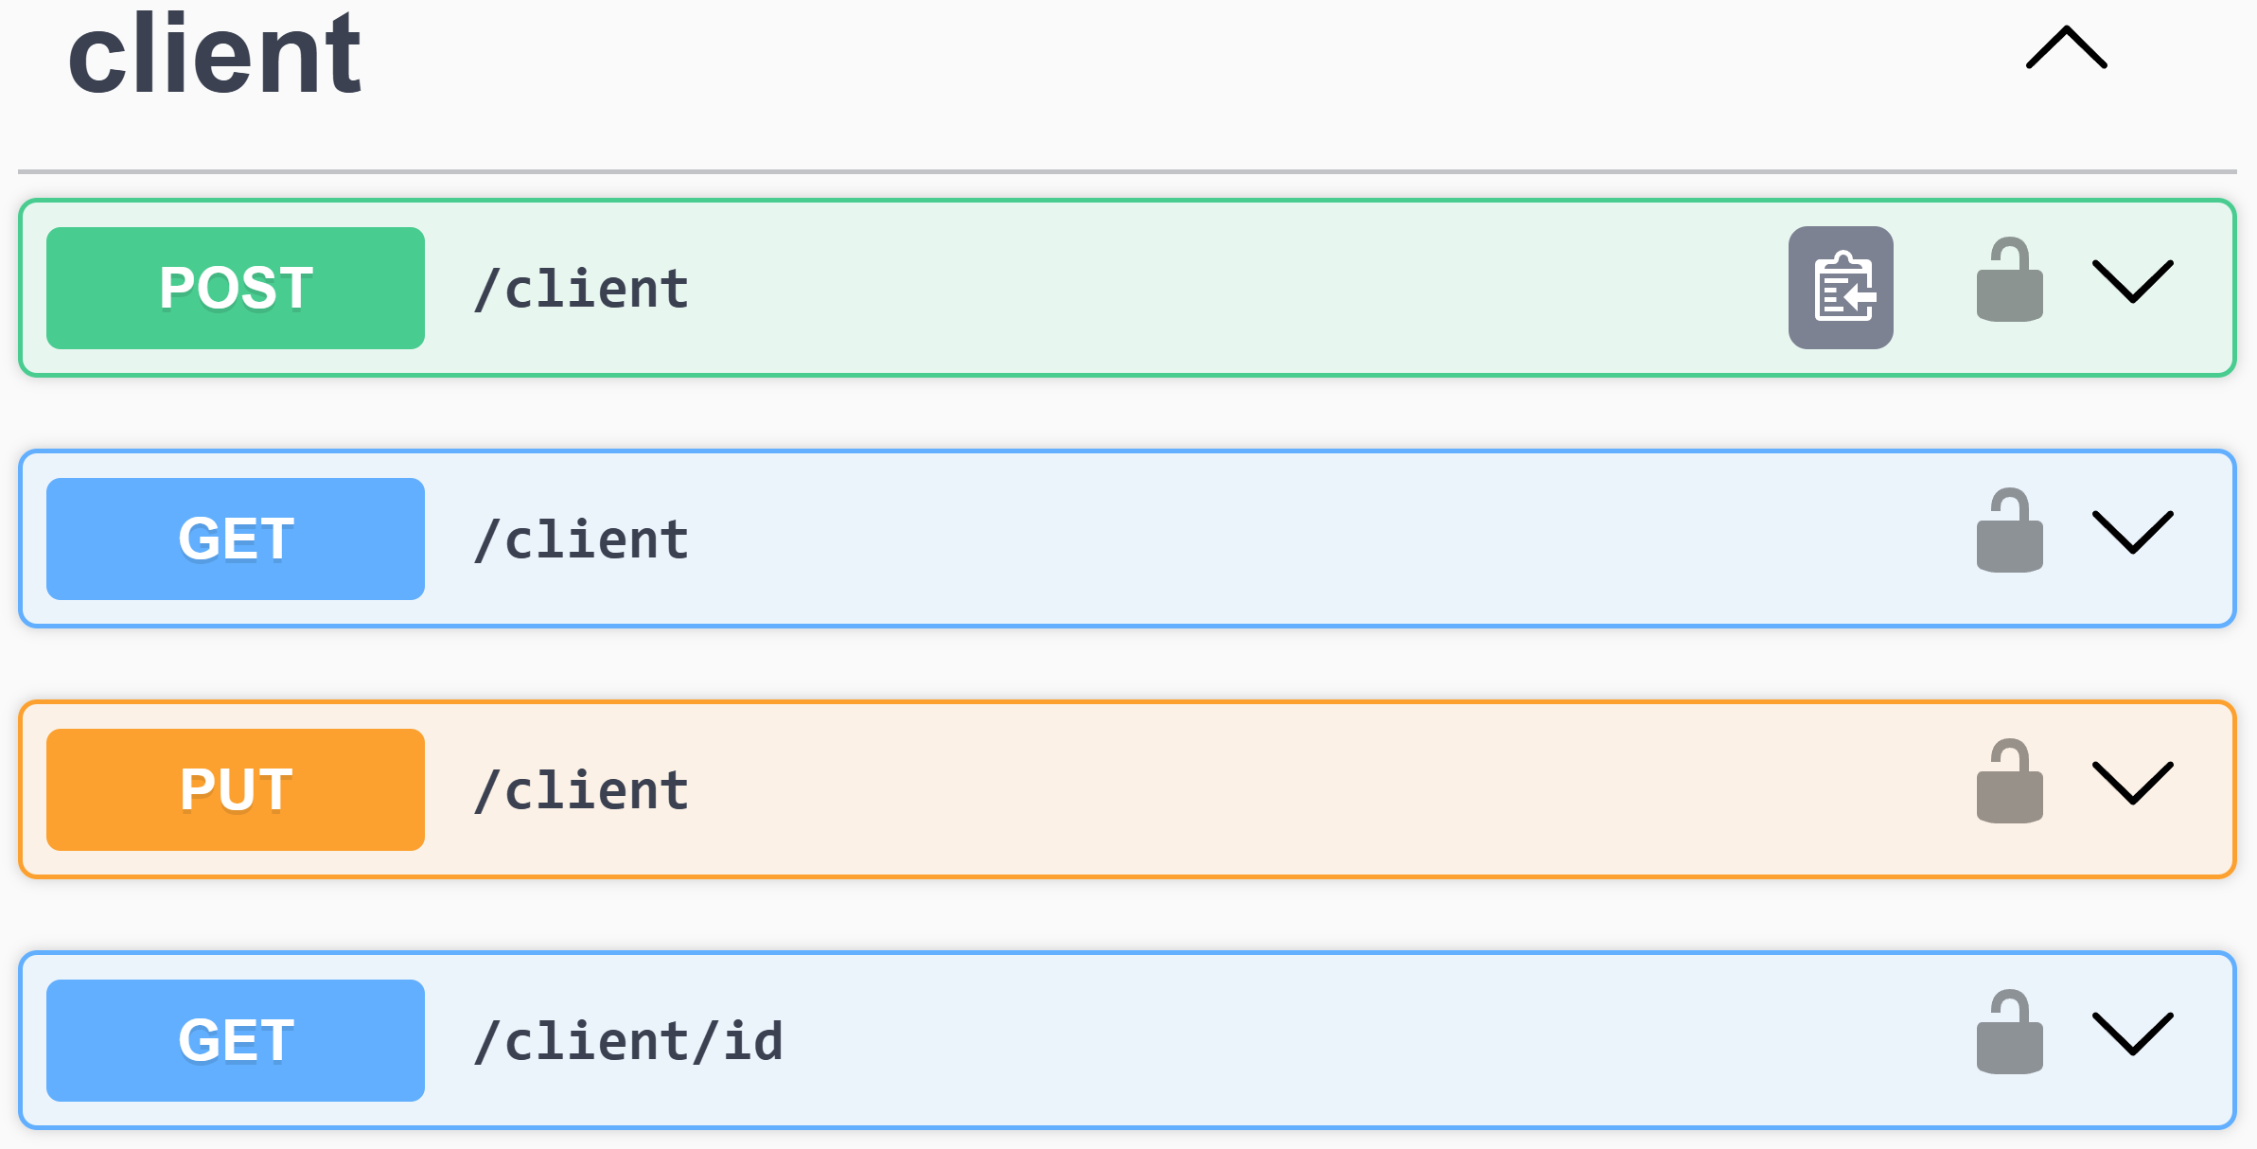
Разработка программного модуля серверной части

Slide 17
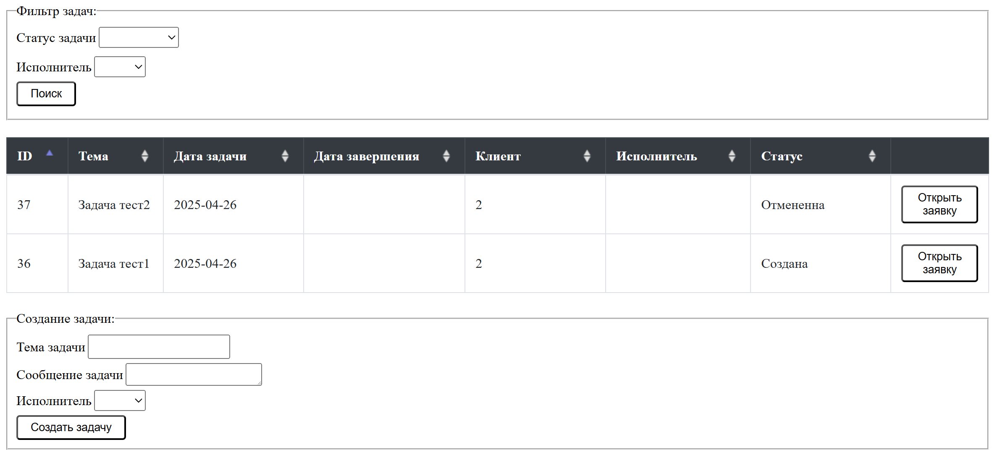
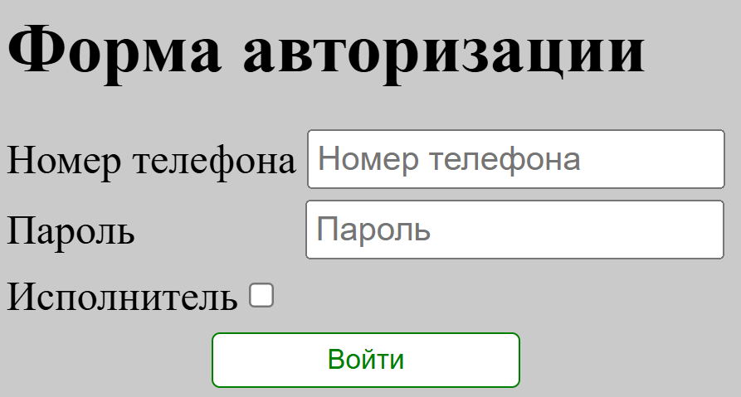
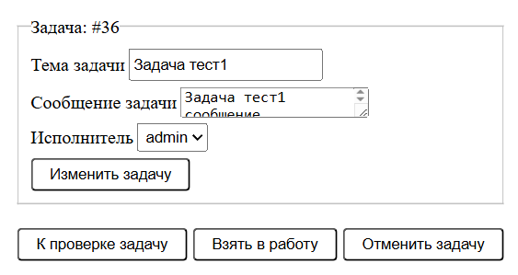
Разработка программного модуля клиентской части

Slide 18
Результаты выпускной квалификационной работы
проанализирована предметная область.
определена классификацию ПМ обратной связи.
разработано техническое задание.
проведено планирование и определение затрат на разработку ПМ.
разработана объектно-ориентированная модель.
спроектирована навигационная структура системы.
разработан программный модуль.
протестирован программный модуль.

